Slide 1
Patrones GoF
Gang - of - Four
Alumnos: Leonel Abuin, Joaquín Fernández Da Silva y Giraudo Mauro

Slide 2
CONTENIDOS
Concepto de Interfaz
¿Qué son los Patrones GoF?
Patrón Adaptador
Patrón Factoría.
Patrón Singleton
Patrón Estrategia
Patrón Composite

Slide 3
CONCEPTO DE
INTERFAZ
01

Slide 4
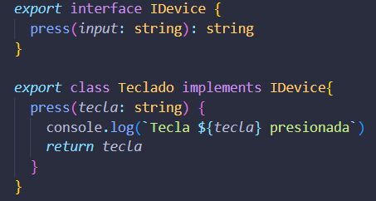
Concepto de
Interfaz
Elemento de Software
Declara métodos con sus parámetros y devolución
Puede ser heredada por interfaces o implementada por clases
“Contrato” con condiciones a cumplir (métodos a definir) por quienes lo firman (clases)

Slide 5
02
PATRONES GOF

Slide 6

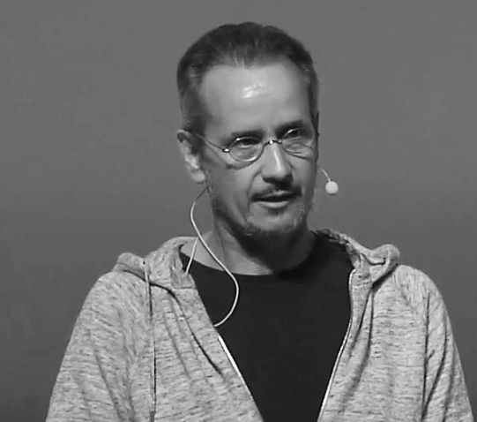

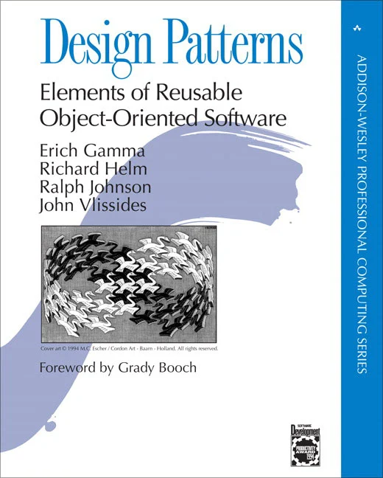

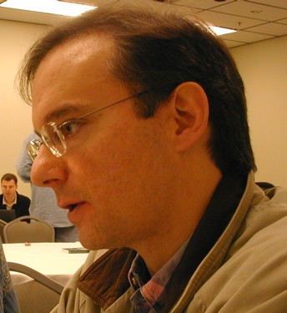
Erich Gamma
Richard Helm
Ralph Johnson
John Vlissides
1994

Slide 7
PATRÓN ADAPTADOR
03

Slide 8
ADAPTADOR
Indirección
Interfaces Incompatibles
Adaptador
Polimorfismo

Slide 9
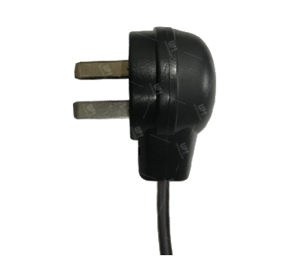

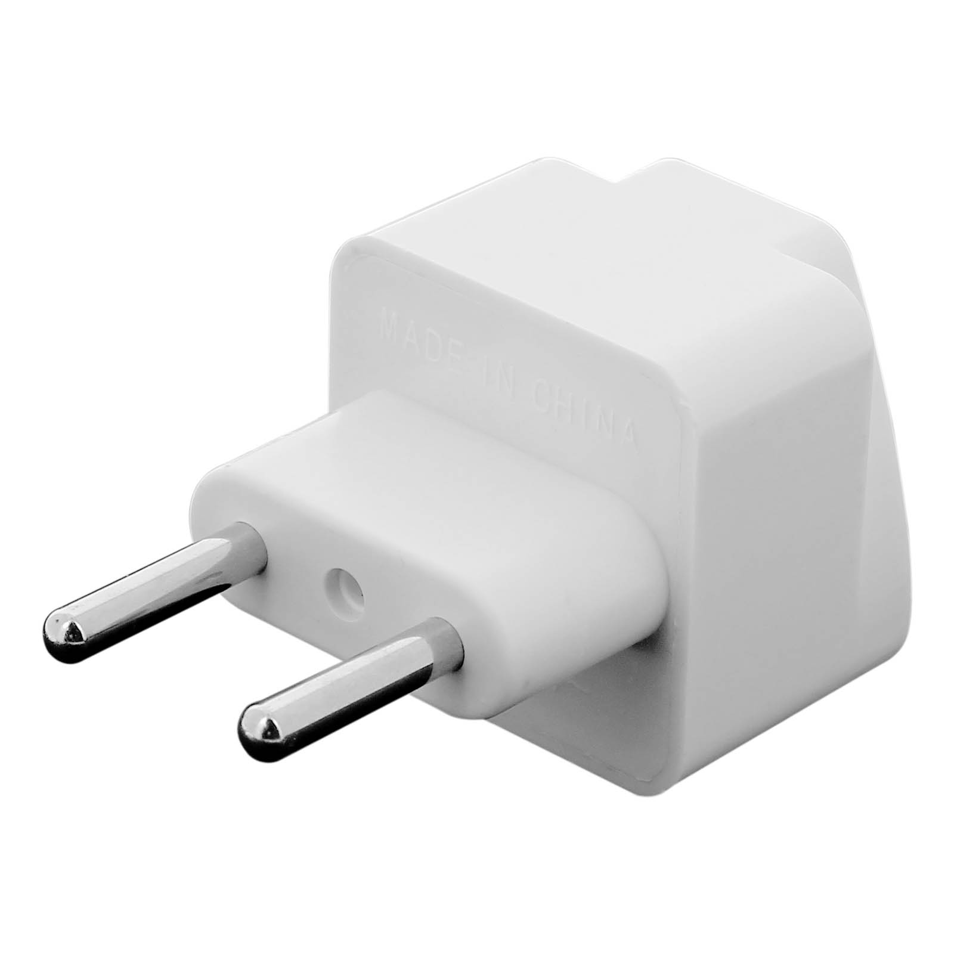
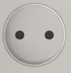
Adapta
la entrada del cable para hacerlo compatible con el enchufe
Interfaces
Incompatibles

Slide 10
PATRÓN FACTORÍA
04

Slide 11
Patrones Utilizados
¿Quien se encarga de crear?
¿Como lo crea?
Creador
Indirección
Fabricación Pura
Variaciones Protegidas

Slide 12
PATRÓN SINGLETON
05

Slide 13
Patrones Utilizados
¿Quien se encarga de crear?
¿Cómo se decide quien lo crea?
Creador
Indirección
Fabricación Pura

Slide 14
PATRÓN ESTRATEGIA
06

Slide 15
Estrategia
Estrategia (Interfaz): Método común para todas las estrategias
Estrategias Concretas: Implementan diferentes algoritmos o comportamientos.
Contexto: Mantiene una referencia a una estrategia
y la utiliza para ejecutar el comportamiento
Componentes:

Slide 16
PATRÓN COMPOSITE
07

Slide 17
Composite
Component(Interfaz): común para los objetos individuales y compuestos
Hoja: Representa los objetos simples que no tienen hijos
Compuesto: Representa los objetos compuestos que pueden contener otros objetos (hojas o compuestos)
Componentes:

Slide 18
Gracias por escuchar!
Please keep this slide for attribution.

